Slide 1
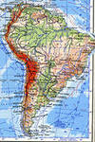
КВН «Путешествие в Южную Америку»

Slide 2
Конкурс-разминка

Slide 3
1. Можно ли на экваторе в Южной Америке кататься на коньках?

Slide 4
2.Почему почвы в Южной Америке красно-желтые, красные, красно-бурые?

Slide 5
3.Назовите коренных (эндемичных)представителей флоры и фауны, котрые встречаются только на данном материке?

Slide 6
4.Родиной каких сельскохозяйствен-ных культур является Южная Америка?

Slide 7
5.Какая страна Ю.Америки богата гуана? Что это такое, как его используют?

Slide 8
6.Южноамериканская лама-альпако, живущая на широте экватора имеет густую длинную шерсть. Чем вы объясните этот противоречивый с точки зрения географии, факт?

Slide 9
Конкурс «Южная Америка в картинках»

Slide 10
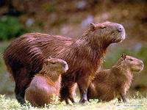
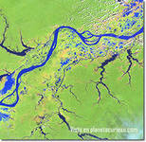
Что и кто это?
«КТО ЭТО ИЛИ ЧТО ЭТО?»
капибара
Дельта р.Амазонка

Slide 11
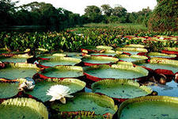
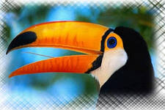
и кто это?
«КТО ЭТО ИЛИ ЧТО ЭТО?»
ГИГАНСКИЕ КУВШИНКИ
АМАЗОНИИ
ПТИЦА ТУКАН

Slide 12
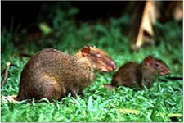
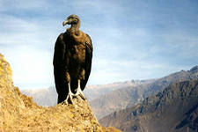
Что это или кто это?
АГУТИ
АНДСКИЙ КОНДОР

Slide 13
Конкурс-художников

Slide 14
Конкурс «ЧЕРНЫЙ ЯЩИК»

Slide 15
ДОМАШНЕЕ ЗАДАНИЕ
Каждая команда представляет свою мини-проектную работу по Южной Америке на тему :
«САМЫЙ, САМАЯ, САМОЕ…на материке»

Slide 16
СПАСИБО ЗА
ВНИМАНИЕ!!!

